Slide 1
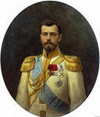
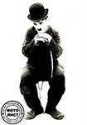
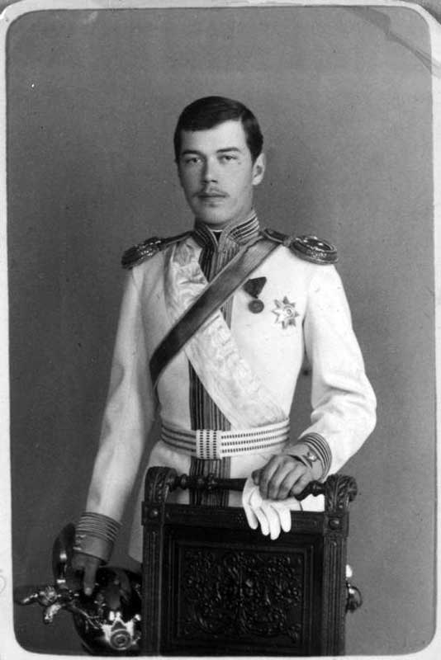
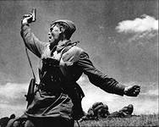
Особенности тела в различных ролях Театра архетипов Максимова Елена Владимировна -Руководитель научно-методической группы Социального Центра «Развитие», Действительный член ППЛ, Россия, Москва 1 ЕВРОАЗИАТСКИЙ КОНГРЕСС ПО ПСИХОТЕРАПИИ. МОСКВА, 2013 ГОД

Slide 2
Мы работаем с тяжелыми детьми инвалидами (аутисты, ДЦП, СДВГ, задержки психического и речевого развития). И их родителями. Поскольку рождение особого ребенка всегда является большим стрессом для всей семьи. Наша работа опирается на теорию построения движений Н.А.Бернштейна.

Slide 3
Нарушения , как правило, затрагивают те или иные целые уровни построения движений. Коррекцию мы ведем от низших уровней к высшим. От афферентации к эфферентации каждого уровня.

Slide 4
В процессе коррекционной работы мы видим, что, при восстановлении того или иного уровня, многие физические особенности тела, на более высоких уровнях построения психики, становятся особенностями психики и поведения человека.

Slide 5
С другой стороны, каждая архетипическая Роль, принимаемая человеком, опирается на те или иные свойства каждого уровня. И эти особенности, сильные стороны каждой Роли, мы можем использовать в коррекции и тела, и поведения человека.

Slide 6
Позно-тонические характеристики тела (уровень А): - целостность - устойчивость -стабильность /лабильность - наличие/отсутствие напряжения - ригидность/изменчивость позы - наличие и удержание оси тела На более высоких уровнях, выступают как характеристики психического состояния человека.

Slide 7
Автоматизмы (уровень В): Стимулирования и растормаживание автоматизмов движения ведет к растормаживанию врожденных автоматизмов мышления и речи, автоматизмов восприятия и принятия решений - интуиция

Slide 8
Отношение с реальным Миром (уровень С ): Восприятие реального тела в реальном мире – становится основой целостного сознания (восприятие СЕБЯ). Восприятие объектов реального мира формирует - контроль окружающих и себя - кураж на преграды - умение ударить или отстоять свое

Slide 9
Тело в представляемом мире (уровень D) – уровень, где главенствует коллективное бессознательное, мифологическое мышление и архетипические Роли) Целостность и послушность реального тела на этом уровне становится основой - восприятия и поведения человека в мифологических или представляемых ситуациях - основой Роли и ролевого поведения.

Slide 10
Иначе формируется «придуманное» тело, которое зависит от окружения и принятых на себя Ролей.

Slide 11
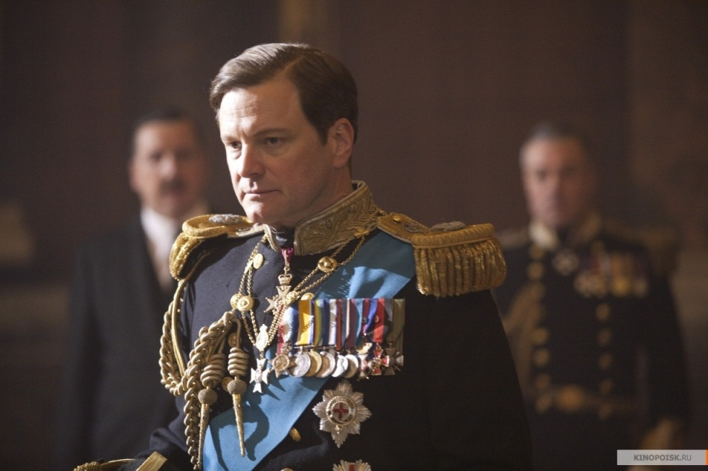
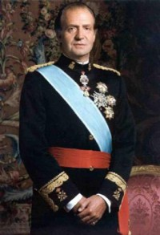
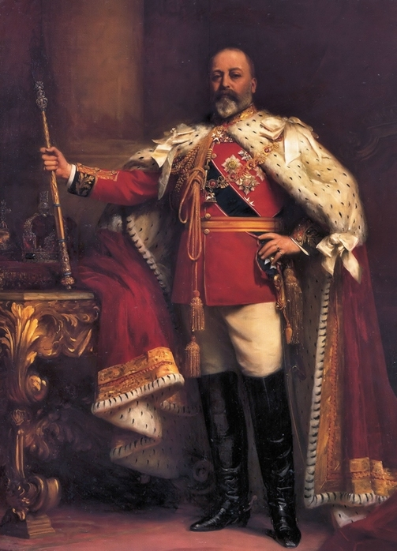
Короли

Slide 12
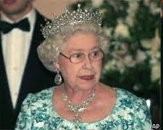
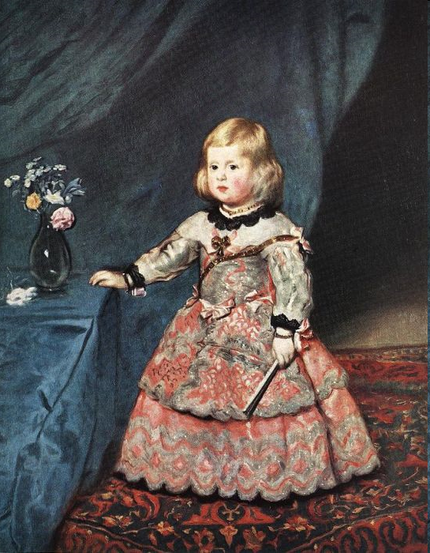
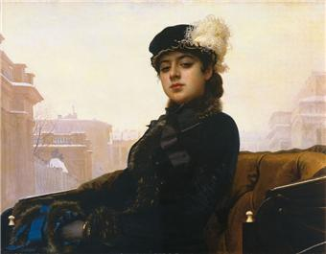
Королевы

Slide 13
Короли и королевы: (управляет, несет ответственность) - целостны - устойчивы - стабильны - целостная устойчивая ось тела -древнее восприятие тела становится основой интуиции - полностью реальны - контролирует и мир, и ситуацию, и себя - практически не зависят от окружения - может ударить сам, но, чаще, приказывает

Slide 14
В коррекции роль Короля мы используем для простраивания: - целостности тела - оси тела - опор тела для закрепления умений: - объединять реальный и придуманный мир - контролировать себя - контролировать окружающих - руководить окружающими

Slide 15
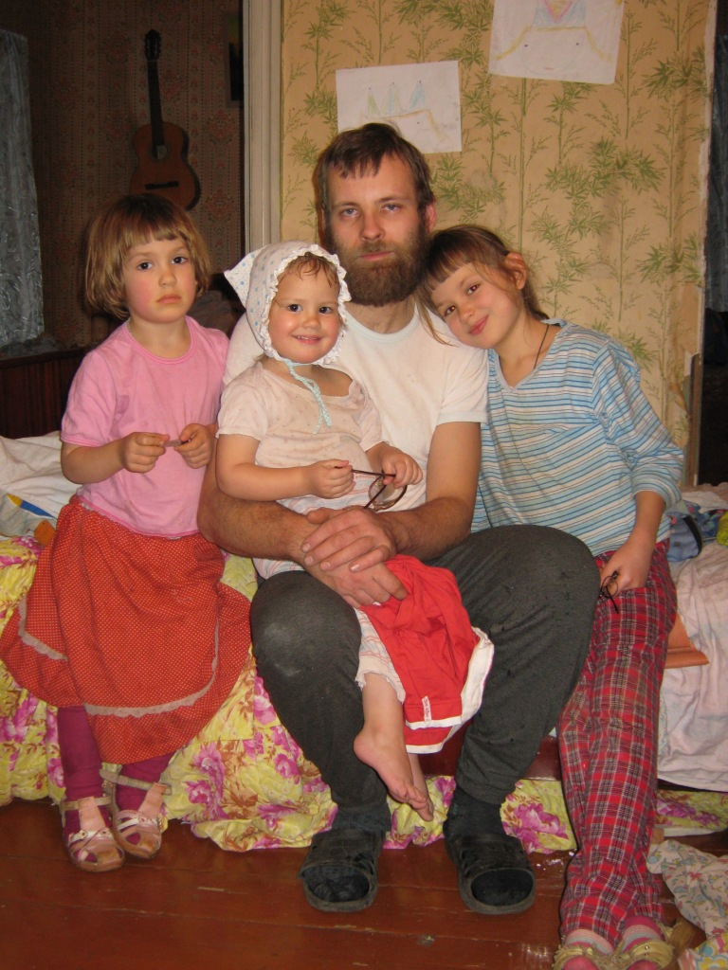
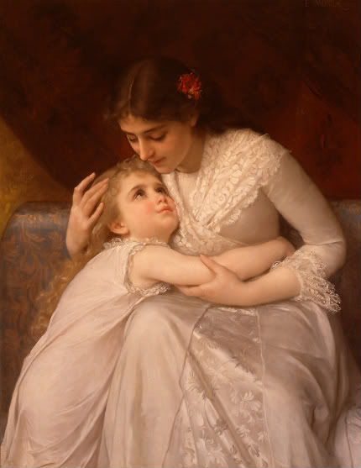
Король – отец, королева - мать

Slide 16
Король – отец, королева – мать значимы для ребенка – он хочет им подражать, им нравится, быть такими как они.

Slide 17
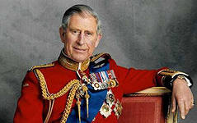
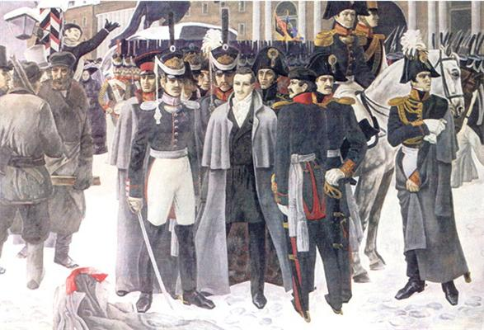
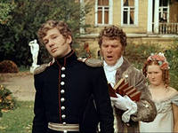
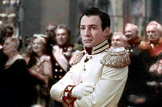
Принц

Slide 18
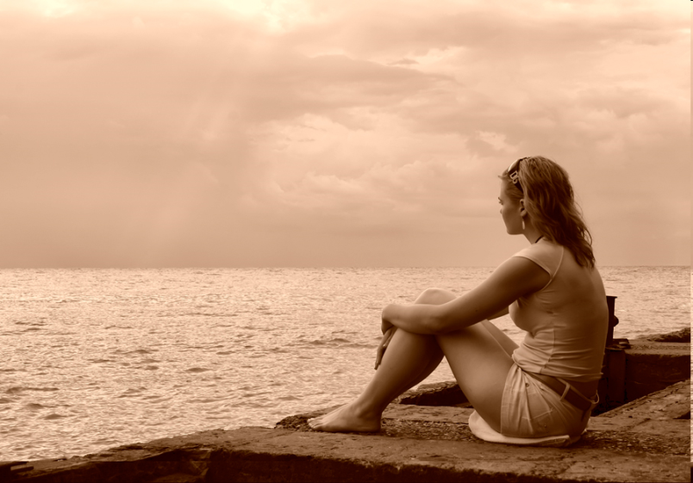
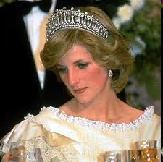
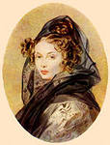
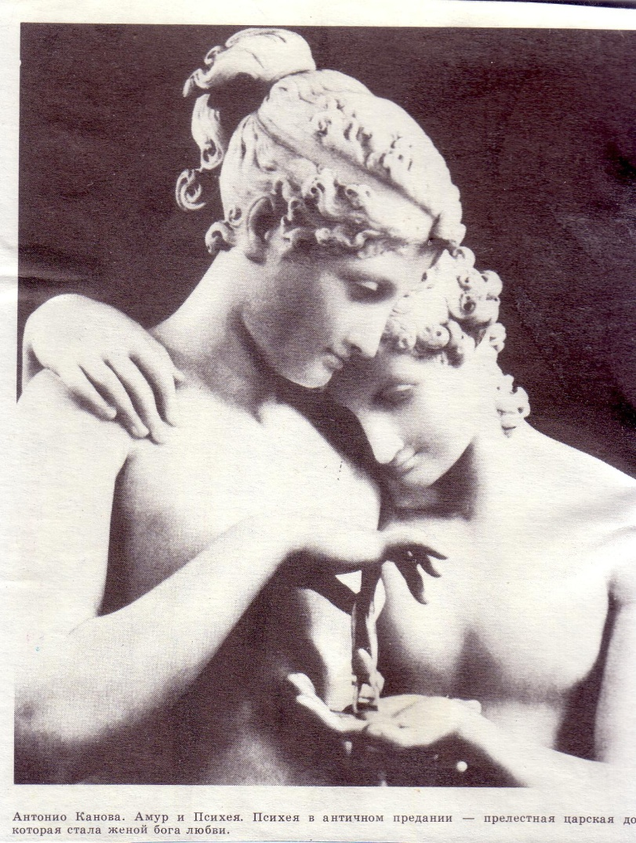
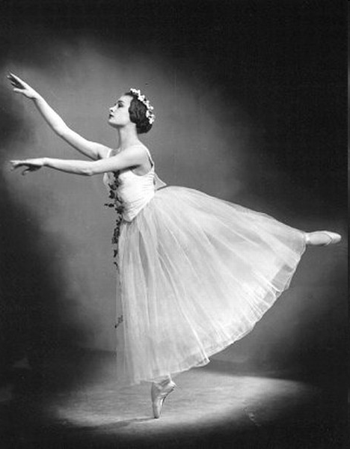
Принцесса

Slide 19
Принц и принцесса погружен в чувствования себя и мира, увлекается и увлекает - тонус часто снижен - часто слабые опоры, - слабая устойчивость, -повышенная чувствительность, эмоциональность - тело свободно, текуче - поза и поведение изменчивы, зависят от настроения - часто развита интуиция (куда-то несет) - часто путает реальный и придуманный мир - и себя, и других контролируют плохо - преграда, часто воспринимается как остановка пути, без желания что-то делать - скорее расслабиться и ускользнет, чем будет настаивать

Slide 20
В коррекции роль Принца мы используем для закрепления умений: - чувствовать себя и мир - наслаждаться собой и миром - пользоваться интуицией - снижать агрессивность

Slide 21
Мать – Принцесса – подружка для своих детей

Slide 22
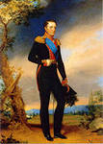
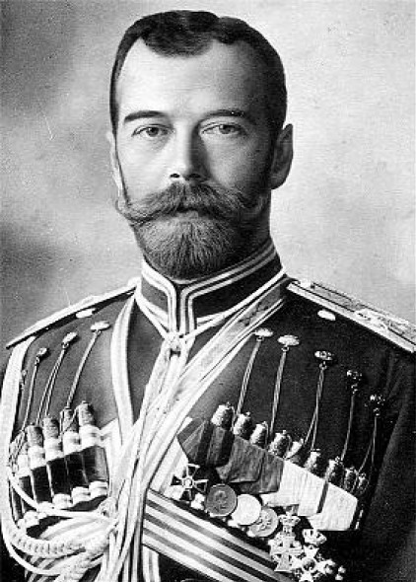
Переход из Принца в Короля

Slide 23
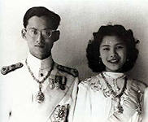
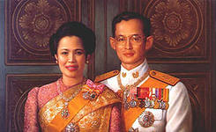
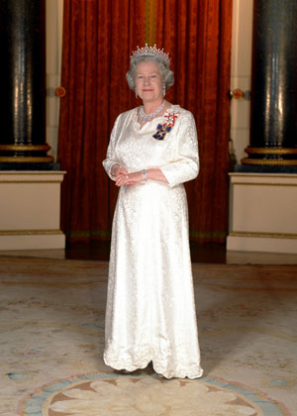
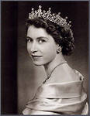
Переход из Принца в Короля

Slide 24
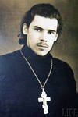
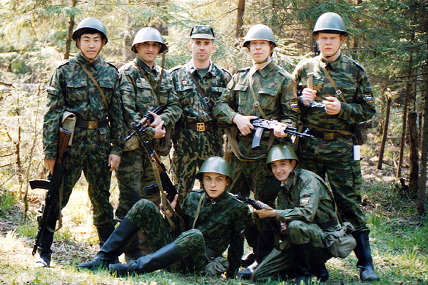
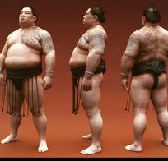
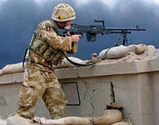
Воин, служитель

Slide 25
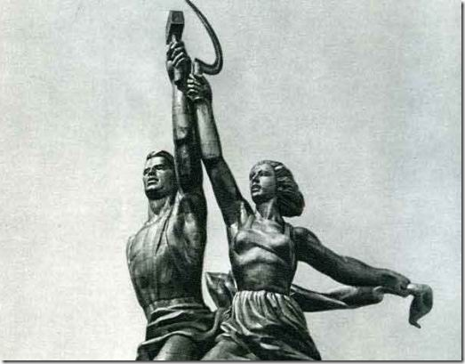
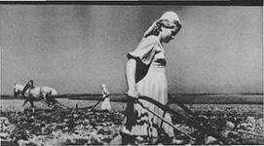
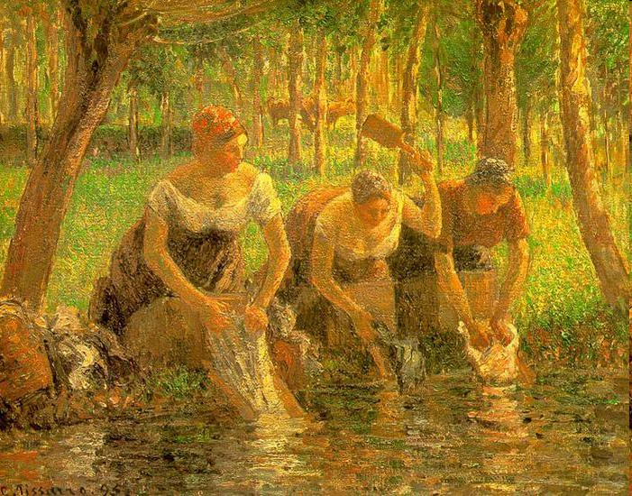
Работник, служитель

Slide 26
Воин, работник, служитель настроен на реальную цель - целостен, - устойчив, - использует интуицию при движении к цели - погружен в реальность данной ситуации, - кураж на преграды с увеличением тонуса и устойчивости - может ударить, получает удовольствие от хорошего удара - послушен, - часто напряжен, региден и телом, и поведением

Slide 27
В коррекции роль Воина мы используем для простраивания: - целостности тела - оси тела - опор тела для закрепления умений: - собираться и удерживать напряжение - постоять за себя, наносить удары - слушаться приказаний

Slide 28
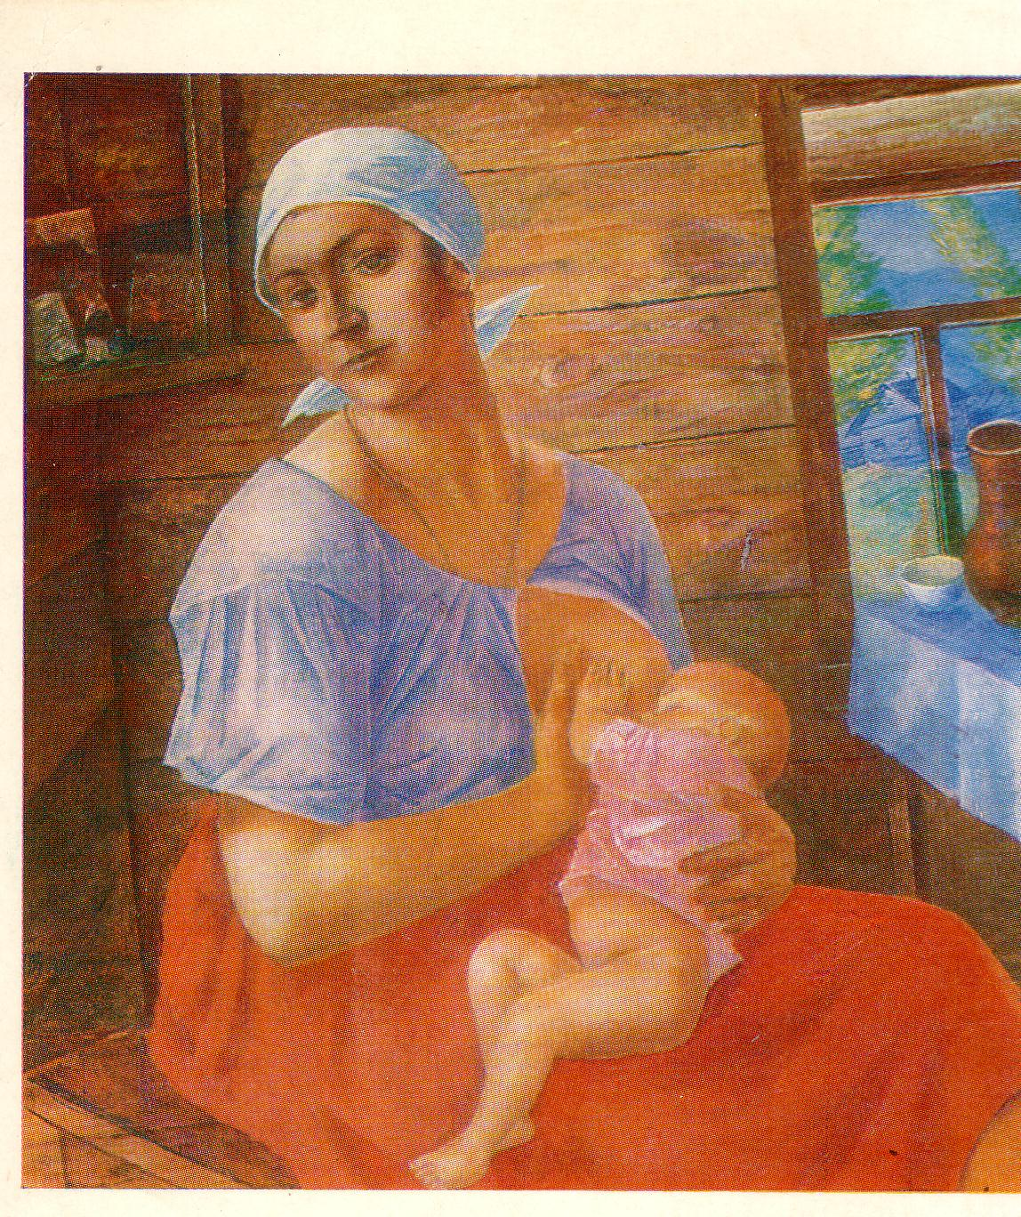
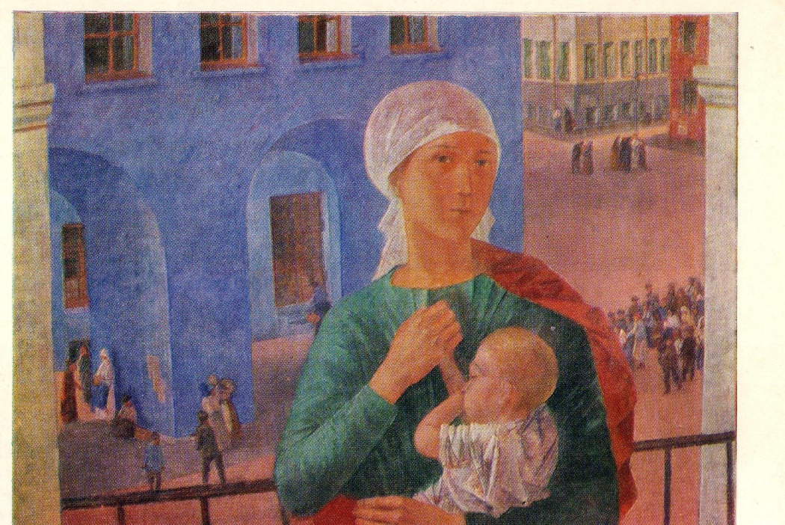
Работница - мать

Slide 29
Мать - работница – подчинена какой-то внешней цели (не ребенку) Мать служитель – служит ребенку И та, и другая для ребенка не очень значимы. Быть такими, как они, ребенок, как правило, не хочет.

Slide 30
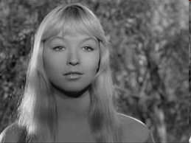
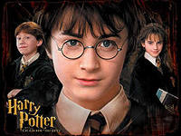
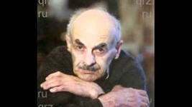
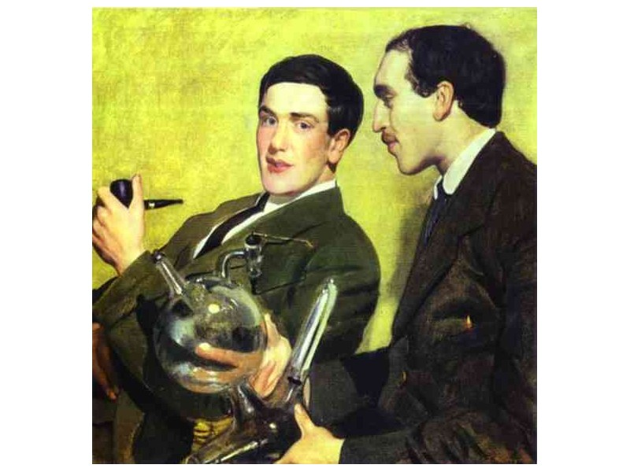
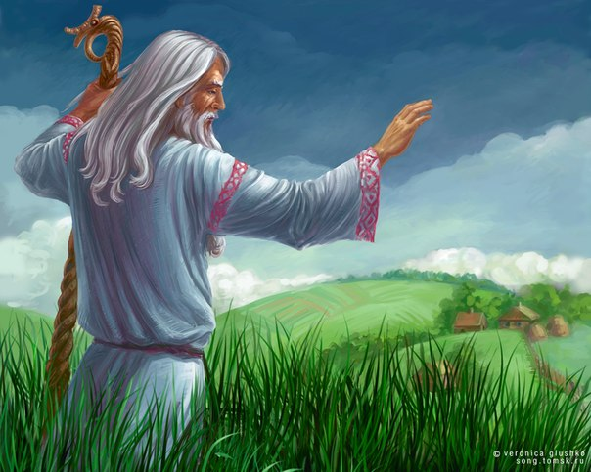
Маг - расслабленность

Slide 31
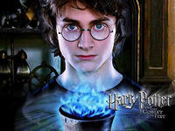
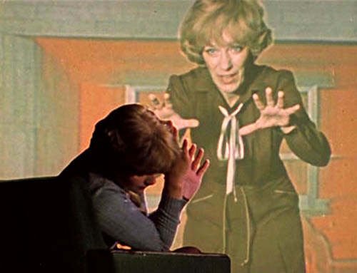
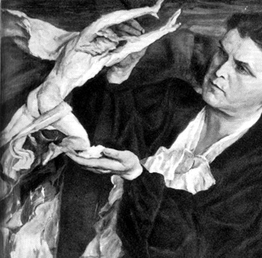
Маг - собранность

Slide 32
Маг получает удовольствие, решая задачи - самое изменчивое и самое послушное тело - интуиция мышления и поведения - реальность и представления тесно связаны, проникают друг в друга - почти не контролирует окружающих, хорошо контролирует себя - преграда воспринимается как задача - практически не зависит от окружения

Slide 33
В коррекции роль Мага мы используем для простраивания: - восприятия целостного тела - включения интуиции для закрепления умений: - умения расслабляться и собираться в «один комок» - чувствовать свою силу и свои возможности

Slide 34
Мать в роли Мага ускользает от ребенка и от близкого общения с ним. Ребенок воспринимается как задача, которую Маг решает довольно успешно. Ребенок часто обижается на такую мать. Но, если Маг – бабушка, она становится для него значимой.

Slide 35
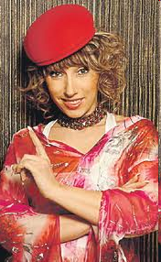
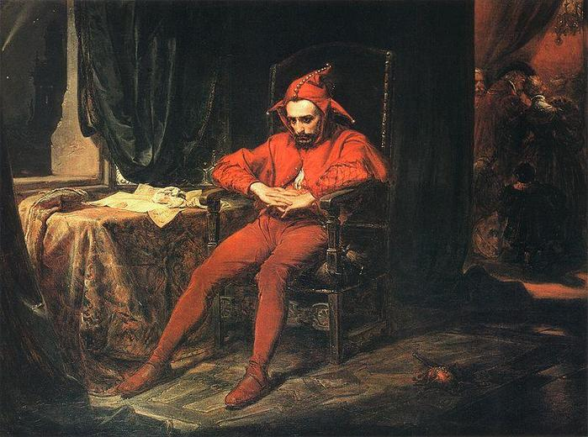
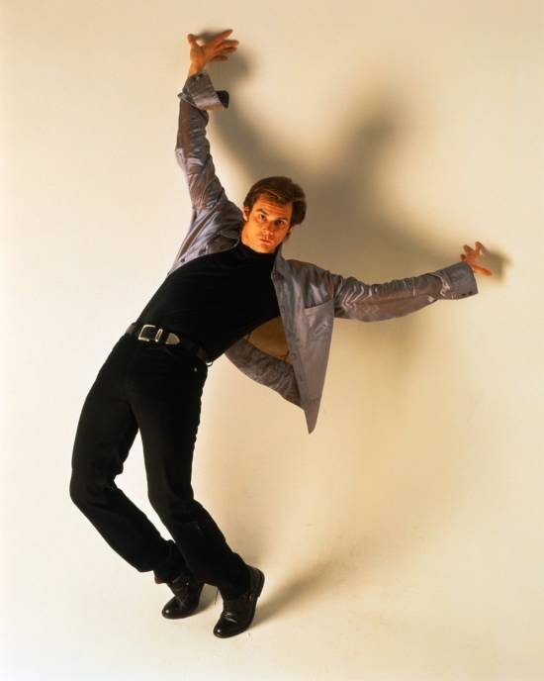
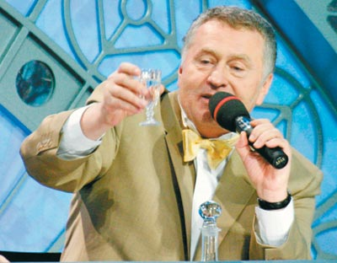
Шут

Slide 36
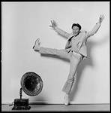
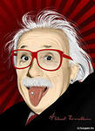
Шут

Slide 37
Шут - регулирует напряжение - тонически послушное тело - самое целостное тело - физическая и психическая устойчивость при - изменчивости позы и поведения - допустимы любые позы и любое поведение - включено древнее восприятие и интуиция - четкое разделение реального и выдуманного мира - легко подстраивается под любое окружения и - легко ускользает из него

Slide 38
В коррекции роль Шута мы используем для простраивания: - целостности тела - оси тела - позных автоматизмов для закрепления умений: - владеть собой и собственным тонусом - напряжением/расслаблением тела - устойчивости и стабильности - пользоваться интуицией - разделять реальный и придуманный мир

Slide 39
Мам, в устойчивой роли Шута, мы пока не встречали. Но все мамы часто используют эту роль в общении с ребенком – сгладить напряжение, развеселить, поиграть и т.п.

Slide 40
Спасибо за внимание

